Slide 1
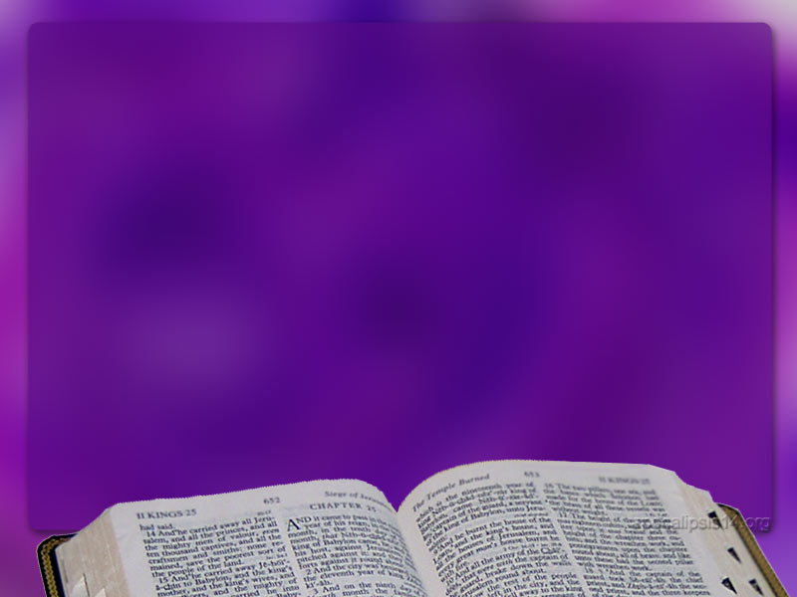
ТАЄМНИЦЯ
БЕЗСМЕРТЯ

Slide 2
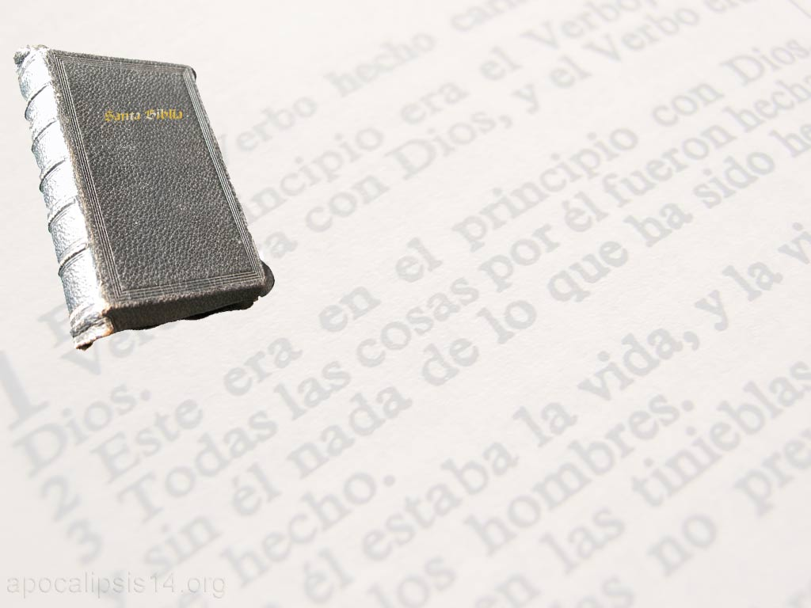
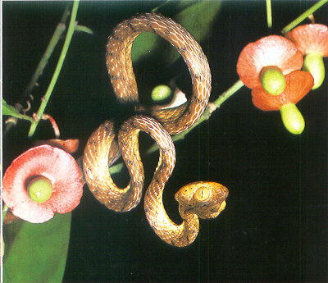
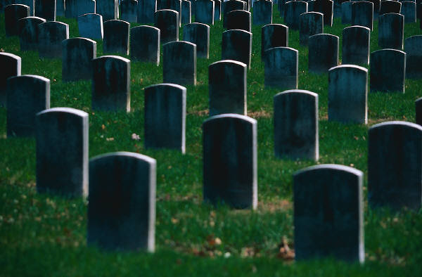
Брехня Сатани:
Буття 3:4
«Ти не помреш»
Буття 3:4
Правда:
«Ти порох і до пороху
вернешся»
Буття 3:19
Буття 3:19

Slide 3
Адам втратив безсмертя:
“Тоді сказав Господь Бог: Оце став чоловік немов один із Нас, знаючи добро й зло. Тож тепер, аби лишень він не простягнув свої руки і не взяв ще й з дерева життя, не спожив, і не став жити вічно. Тому вислав його Господь Бог з Едемського саду, щоб землю обробити, з якої він був узятий. Тож вигнав Бог людину і поставив на сході Едемського саду херувимів та полум'яного меча, що обертався у всі сторони, аби стерегти дорогу до дерева життя. ”
Буття 3:22-24
Буття 3:22-24
А після нього всі люди :
“Бо як через одну людину гріх увійшов у світ, а з гріхом і смерть, так у всіх людей увійшла смерть, тому що всі згрішили.”
Римлян 5:12
Римлян 5:12

Slide 4
Чи можемо ми стати безсмертними?
Ісус приніс безсмертя
“тепер же вона відкрилася через з’явлення Спасителя нашого Ісуса Христа, Який знищив смерть, а життя і нетління освітив Євангелієм” 2 Тимофія 1:10
2 Тимофія 1:10
і дає тим, хто вірить :
Івана 3:36
“Хто вірить у Сина, той має вічне життя” Івана 3:36

Slide 5
СЬОГОДНІШНЯ брехня сатани:
Душа безсмертна
Правда СЬОГОДНІ :
«Душа, що грішить,
вона помре»
Єзекіїля 18:20

Slide 6
Наслідки природного безсмертя людської душі
МОЖЛИВОСТІ ДУШІ ПІСЛЯ СМЕРТІ ТІЛА
Іде до небес : Надія, яка втішає віруючого.
Іде до пекла: Вічні страждання грішника.
Переходить в «лімбо»: Безтілесні духи безцільно блукають і спілкуються з живими.
Реінкарнація : Нове життя без свідомої пам'яті про попереднє.

Slide 7
Наслідки природного безсмертя людської душі
ЯКЩО МИ ПІДЙДЕМО ДО РАЮ
Чи були б ми щасливі, спостерігаючи за стражданнями та помилками наших близьких та родини?
Хіба ми не намагалися б допомогти їм знайти спасіння?
Notes:
La parábola del rico y Lázaro ilustra la imposibilidad de comunicación y vivos y muertos y su razonamiento lógico

Slide 8
Наслідки природного безсмертя людської душі
ЯКЩО ПЕКЛО ІСНУЄ
Бог і святі радіють вічним стражданням грішників.
Вічне покарання неспівмірне з гріхами, які людина може скоїти за коротке життя.

Slide 9
Наслідки природного безсмертя людської душі
ЯКЩО МИ СТАНЕМО
БЕЗТІЛЕСНИМИ ДУХАМИ
Якщо у всіх нас одна і та ж доля, то яке значення має те, що ми робимо в цьому житті?
Їмо і п'ємо, бо завтра помремо.

Slide 10

Майже всі християнські церкви навчали одній з наступних помилок (з деякими варіаціями):
Існує пекло, де грішники страждають вічно.
Бог настільки добрий, що спасає всіх людей. Тому люди потрапляють одразу до раю після смерті.
Наразі християнські церкви, навіть католицька церква, схильні схилятися до другої помилки.

Slide 11
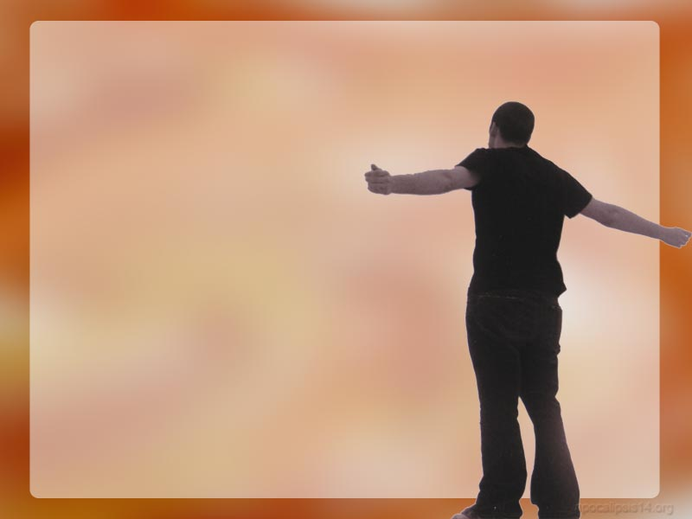
Біблійне вчення про вселенське спасіння людини
НЕ КОЖЕН ПОПАДЕ В РАЙ
Хіба ви не знаєте, що неправедні не успадкують Божого Царства? Не обманюйте себе: ні розпусники, ні ідолопоклонники, ні перелюбники, ні блудники, ні мужоложники, ні злодії, ні користолюбці, ні п’яниці, ні наклепники, ні розбійники Божого Царства не успадкують”
1 Коринтян 6:9-10
1 Коринтян 6:9-10
“о знайте, що жодний розпусник або нечистий, або жадібний до наживи, котрий є ідолослужителем, не має спадщини в Царстві Христа і Бога.” Ефесян 5:5
Ефесян 5:5
Євреїв 12:14
“Пильнуйте миру з усіма людьми та святості, без якої ніхто не побачить Господа” Євреїв 12:14

Slide 12
Біблійне вчення про вселенське спасіння людини
ГРІШНИК БУДЕ ПОКАРАНИЙ
Ісая 3:11
А беззаконнику горе, бо він отримає відплату за ділами своїх рук.
Ісаї 3:11
Псалом 145: 20
“Господь охороняє тих, котрі Його люблять, а всіх нечестивих знищить..”
Псалом 145: 20
Псалом 37: 38
“Беззаконники всі разом будуть знищені, – майбутнього в нечестивих немає..”
Псалом 37: 38

Slide 13
“Так само, як води потопу, так і полум'я великого дня проголосить Божий вирок про те, що нечестиві невиліковні. Вони не схильні підкорятися божественній владі. Вони проявили свою волю в бунті; і коли життя закінчиться, буде надто пізно спрямувати потік їхніх думок у протилежному напрямку, надто пізно повернутися від гріха до послуху, від ненависті до любові.
Еллен Г. Уайт, Велика боротьба, с. 598
Коли ж нечестиві отримають
своє покарання?

Slide 14

Усі воскреснуть, і праведні, і неправедні.
“І маю в Бозі надію на те, чого вони й самі очікують: що має бути воскресіння [мертвих] – праведних і неправедних.”
Дії, 24: 15
Дії 24:15
“Як в Адамі всі помирають, так у Христі всі оживуть.
1 Коринтян, 15: 22
1 Коринтян 15:22
“Не дивуйтеся цьому, бо надходить час, коли всі, хто в могилах, почують Його голос; і вийдуть ті, які робили добро, у воскресіння життя, а ті, які робили зло, — у воскресіння суду.”
Івана, 5: 28-29
Івана 5:28-29

Slide 15
Якщо всі воскреснуть,
що станеться
з тими,
хто воскресне,
але не зможе
потрапити до раю?

Slide 16
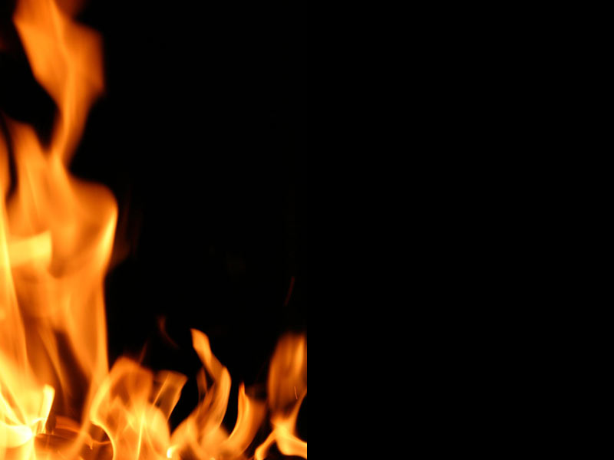
За воскресінням
нечестивих
настає
друга смерть
“Блаженний і святий той, хто має частку в першому воскресінні. Над ними друга смерть не матиме влади, але вони будуть священиками Бога і Христа; і будуть царювати з Ним тисячу років.”
Об’явлення, 20: 6
Об'явлення 20:6

Slide 17
Друга смерть не означає вічних страждань
Псалом 37:10
“Ще недовго, і не стане нечестивого; поглянемо на його місце, а його там не буде..”
Псалом 37: 10
“Ти докорив народам і знищив нечестивих. Ти стер їхнє ім’я навіки-віків, – вороги зазнали повної поразки, – їхні руїни вічні. Ти знищив міста, і щезла про них пам’ять..”
Псалом 9: 6-7
Псалом 9:6-7
Авдія, 16
“як такі, котрих ніколи не було.”
Авдія, 16

Slide 18
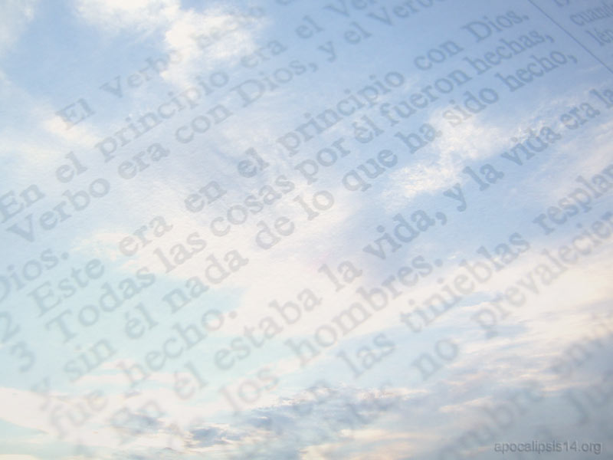
УСІ, ХТО ЗАЛИШИТЬСЯ НА НЕБІ, ПРОСЛАВЛЯТИМУТЬ БОГА
“І чув я, як кожне творіння, яке на небі й на землі, під землею і на морі, й усе те, що в них, говорило: Тому, Хто сидить на престолі, й Агнцеві – благословення, честь, слава і влада навіки‑віків!”
Об’явлення, 5: 13

Slide 19
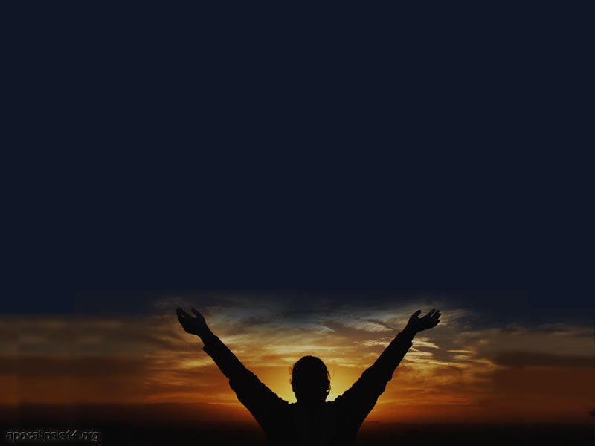
ЩО ВІДБУВАЄТЬСЯ МІЖ
СМЕРТЮ ТА
ВОСКРЕСІННЯМ?

Slide 20
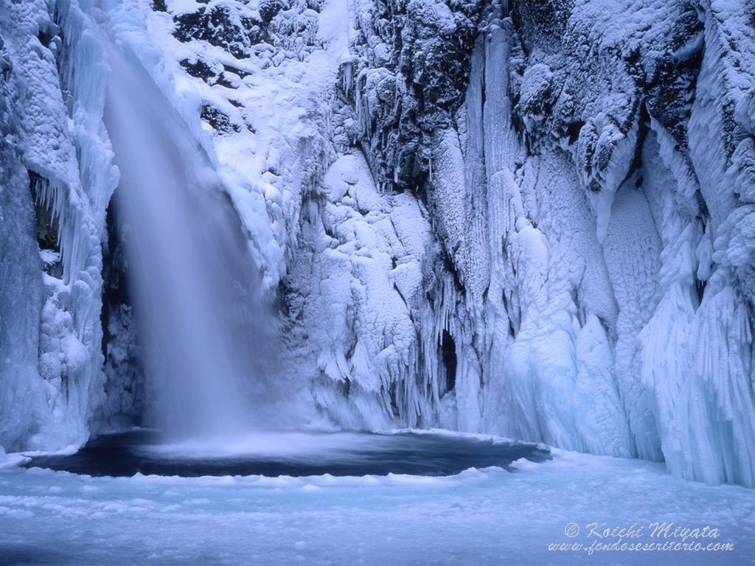
Що Біблія говорить про смерть?
“Виходить його дух, і він повертається в свою землю. Того ж дня щезають усі його задуми..”
Псалом 146: 4
Псалом 146: 4
“Адже живі знають, що помруть, а мертві не знають нічого, і вже немає для них жодної частки, оскільки й пам’ять про них забувається.
6 І їхня любов, як і їхня ненависть та їхні ревнощі, – все минулося, і вже ніколи вони не братимуть участі ні в чому, що діється під сонцем..”
Еклезіаст, 9: 5-6
Еклезіаст 9:5-6
“Усе, що тільки зможеш чинити своїми руками, те в міру своїх сил роби, бо в могилі, куди ти підеш, немає ні праці, ні мислення, ні пізнання, ні мудрості…”
Eклезіаст, 9: 10
Еклезіаст 9: 10

Slide 21
Ніхто не славить Бога, коли він помирає
“Адже не шеол Тебе прославлятиме, й не мертві хвалитимуть Тебе, – не ті, котрі сходять у могилу, покладатимуться на Твоє милосердя.”
Iсая, 38: 18
Ісая 38:18
Псалом 6:5
“Адже в смерті немає пам’яті п6о Тебе, і хто Тебе прославлятиме в шеолі?”
Псалом 6: 6
Псалом 115:17
“Не мертві прославлятимуть Господа, не ті, що сходять у місце мовчання,”
Псалом 115: 17

Slide 22
СПРАВА ЦАРЯ ДАВИДА
“Мужі‑брати! Потрібно сміливо сказати вам про патріарха Давида, який помер і був похований, і його гріб у нас аж дотепер.… Давид не піднявся на небо”
Дії, 2: 29, 34
Дії 2:29, 34

Slide 23
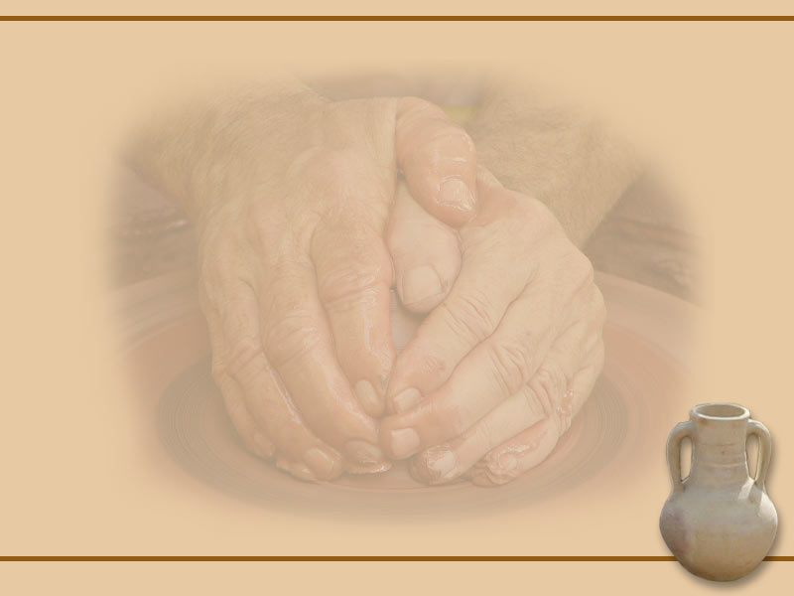
Вчення про безсмертя душі заперечує воскресіння.
“Щиро зізнаюся, що не переконаний, що вони вже насолоджуються повнотою слави, в якій перебувають Бог та обрані ангели. Це також не є догматом моєї віри; бо якби це було так, то я не можу не бачити, що проповідь про воскресіння тіла була б марною.”
Вільям Тіндаль у пролозі до свого перекладу Нового Завіту

Slide 24
Доктрина про безсмертя душі заперечує 2-ге пришестя Христа
Ті, хто вірить у безсмертя, стверджують:
«Для практичної розради, доктрина про благословенне безсмертя праведників замінює для нас будь-яку сумнівну доктрину про друге пришестя Господа. Господь прийде, щоб забрати нас, коли ми помремо. Саме цього ми повинні очікувати і до чого ми повинні бути готові. Мертві вже увійшли у славу. Вони не чекають звуку труби, щоб з’явитися на суді та увійти в блаженство».
Біблія каже:
“Адже Сам Господь з наказом, при голосі архангела і при Божій сурмі, зійде з неба, – і першими воскреснуть померлі в Христі. Потім ми, живі, які залишимося, разом з ними будемо підхоплені на хмари, на зустріч з Господом у повітрі, – і так завжди будемо з Господом. Тому потішайте одне одного цими словами.”
1 Солунян, 4: 16-18

Slide 25
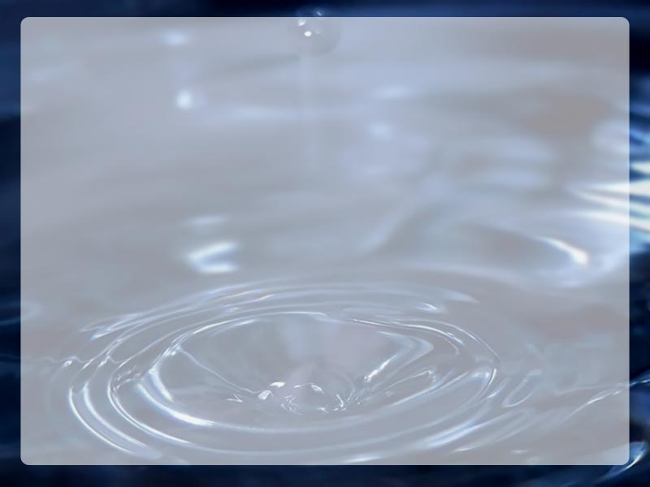
Історія вчення про безсмертя в християнстві
Рим запозичив це вчення з язичництва..
Лютер класифікував це поряд із «жахливими байками, що є частиною римського гною».”
Однак, як католицизм, так і протестантизм сьогодні приймають цю доктрину.

Slide 26
Людей не судять, коли вони помирають
“Тому що Він визначив день, коли має справедливо судити цілий світ через Мужа, Якого настановив, даючи віру всім, воскресивши Його з мертвих!”
Дії, 17: 31
Дії 17:31
“І ангелів, які не зберегли свого початкового стану, але покинули своє житло, затримав у вічних кайданах під темрявою для суду великого дня.”
Юда, 6
Юда 6
“І я побачив померлих, малих і великих, які стояли перед Богом. І розгорнули книги; була розгорнута й інша книга, що є книгою життя. І судили мертвих, як записано в книгах, за їхніми ділами”
Об’явлення, 20: 12
Об'явлення 20:12

Slide 27




КОЛИ ЛЮДИНА ПОМЕРЛА
Дух (подих життя) повертається до Бога, який його дав.
Еклезіаст 12:7; Буття 2:7
Тіло повертається в порох
Буття 3:19
Роздуми та діяльність закінчуються
Еклезіаст 9:10

Slide 28
Першим свідомим актом після смерті
буде воскресіння.
ВОСКРЕСІННЯ ЖИТТЯ
При другому пришесті
ВОСКРЕСІННЯ ЗІ СМЕРТІ
Після тисячоліття
Вони отримають безсмертя
і житимуть з Христом вічно
Вони зазнають другої смерті
в озері вогняному
У цьому житті ми вирішуємо своє майбутнє
КОЛИ ТИ ВОСКРЕСНЕШ?
Вони перестануть існувати

Slide 29
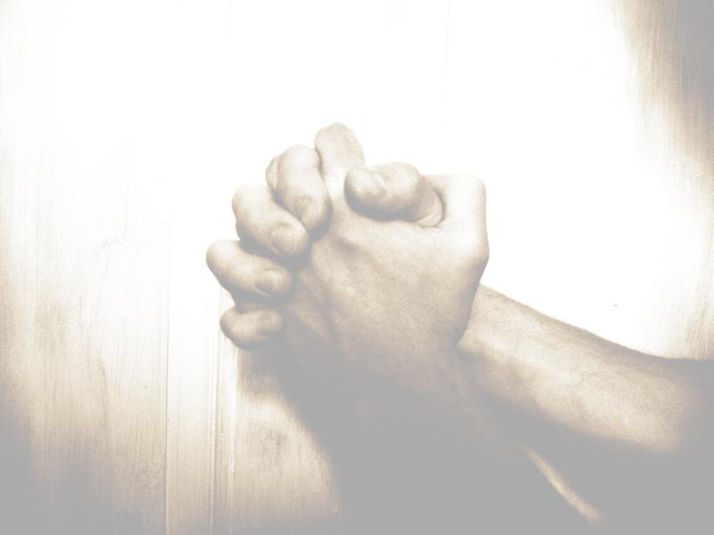
“раптово, миттєво, при останній сурмі; вона засурмить – і мертві воскреснуть нетлінними, а ми перемінимося. Адже це тлінне має зодягнутися в нетління, і це смертне має зодягнутися в безсмертя. Коли ж це тлінне зодягнеться в нетління, а смертне зодягнеться в безсмертя, тоді збудуться написані слова: Смерть поглинута перемогою! Смерте, де твоя перемога? Де твоє, смерте, жало?”
1 Коринтянам, 15: 52-55
1 Коринтян 15:52-55

